Slide 1






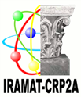





















ECOLE D’ÉTÉ GN-MEBA
Microscopie Electronique à
Balayage et Microanalyses
Bordeaux 3-7 juillet 2017
C02
ÉMISSIONS ÉLECTRONIQUE ET PHOTONIQUE
Philippe JONNARD
LCPMR – UPMC
Paris
Organisation :
Partenaires :

